Slide 1
论文写作、投稿经验分享
徐洁
2020年3月21日

Slide 2
目录
一、广泛阅读论文
二、找到idea
三、写作
四、投稿
五、其它

Slide 3
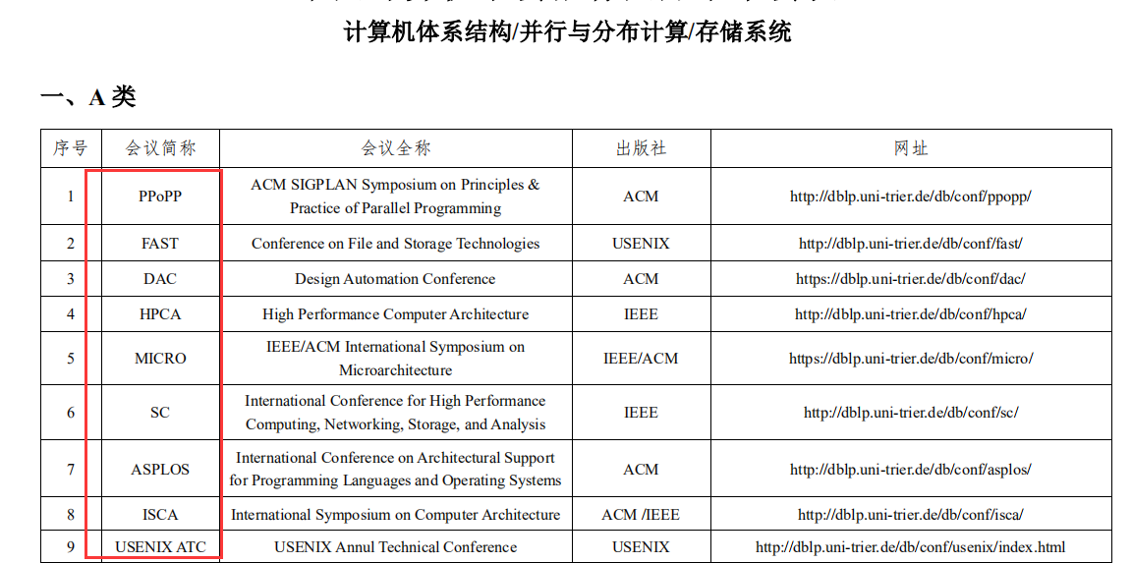
阅读论文
如何找文章
CCF A类，3-5年
Notes:
演示，isca，iccd，网站

Slide 4
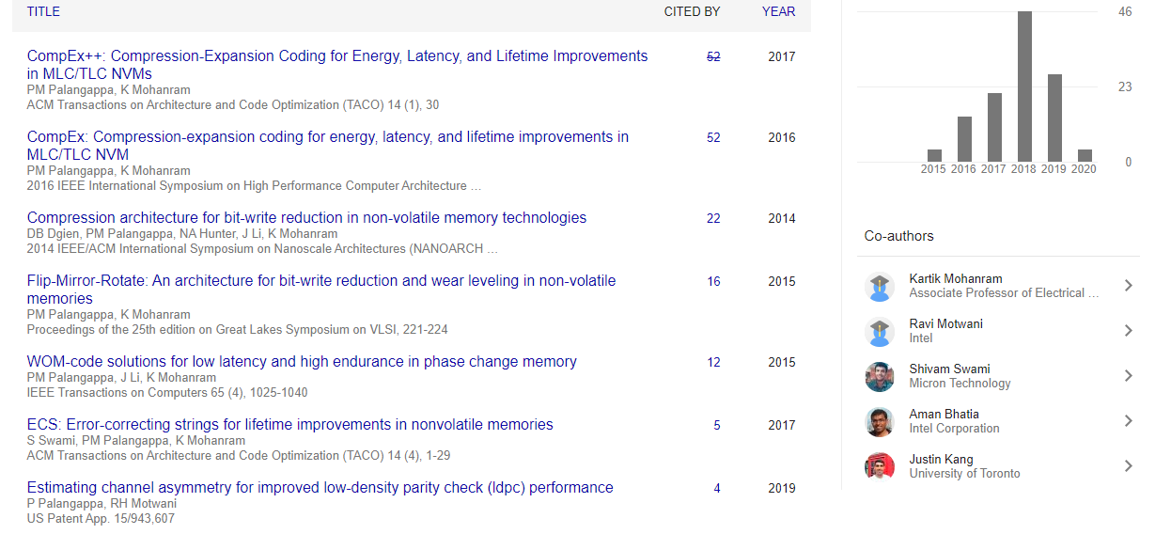
阅读论文
引用的论文，引用它的论文
课题组实验室网站，个人网站，谷歌学术引用
Notes:
华老师github，左鹏飞
Poovaiah M. Palangappa

Slide 5
阅读论文
如何看
有输出，做笔记，多思考
摘要、introduction、contributions，设计
主要看idea，实验和细节先不用管
多看
STT-RAM-缓存-NVM
Notes:
可用作related work，
广泛阅读，只要略微相关都可以看看，不要局限在某一个小范围圈子，

Slide 6
找idea
多看论文多思考
看看A的文章是否可以改进结合
CompEx（HPCA2016）：压缩节省空间，IDM编码消耗空间，压缩与某一种IDM编码结合
问题：不能充分利用压缩节省的空间
根据压缩空间选择IDM编码：压缩率感知的编码方法，Compression-Ratio-Aware Data Encoding
换一个应用场景：拓展到SLC的NVM上面，根据压缩节省的空间选择合适的编码
Notes:
没有诀窍，多看多思考，积累到一定量之后，自然就会有想法。我自己的文章也多是收到别人的启发，比如说TLC的NVM编码与压缩结合，就把方法引入到SLC的NVM编码与压缩结合。
看到TLC NVM结构用了一种，坏处，我的是。。。
思考总结自己方法的优势和不同，重点突出自己方法的特色，selective encoding-压缩率感知

Slide 7
写作
背景-现有方法的问题-我的方法-实验结果
摘要是简介的浓缩版
简介是全文的浓缩版
语法多用谷歌搜索，谷歌搜索短语验证短语是否正确
实验中图表做到清晰，准确
提前写完，多留一些时间修改。给老师同学看看。可以在网上语法检查网页查询是否有误。
Notes:
以左鹏飞论文为例，
论文的逻辑性，
定deadline，避免拖拉。

Slide 8
投稿
看看相关的文章发表在哪里
看看自己实验对比的文章发表在哪
问问老师
根据自己文章的质量
毕业要求
优先投比较好的
中了：趁热打铁继续转期刊
没中：心态要好，继续修改
文章录用率才20%左右，下次投稿一定要把上个审稿人问题解决完
Notes:
心态要好，尽管投稿前大家都是尽可能修改到最好，很难有一次就中的；
继续看论文完善，录用之后赶紧转期刊。被录用就可以开始转了，不需要等到开会之后。好处：趁热打铁，比较好中。拖得越久越难中。
平均投稿2-3次，第一篇会比较慢

Slide 9
其它
论文投稿找idea是体力活：多花时间经历在上面，终会有好结果
激励自己：毕业要求，早发论文早毕业，找好工作
出国开会，实验室奖金，国奖、国光学子
凡在CCF A类会议上发表论文（Full Paper）的研究生，每发表一篇论文，给与该生500/月的奖励津贴

Slide 10
多跟组内外、实验室内外、国内外老师同学交流
多运动，心态要好，保重身体
Notes:
个人意见，仅供参考，欢迎指正和提问

